Slide 1
Week 10 進度報告
陳（又華、威仲、冠穎）
Team 7

Slide 2
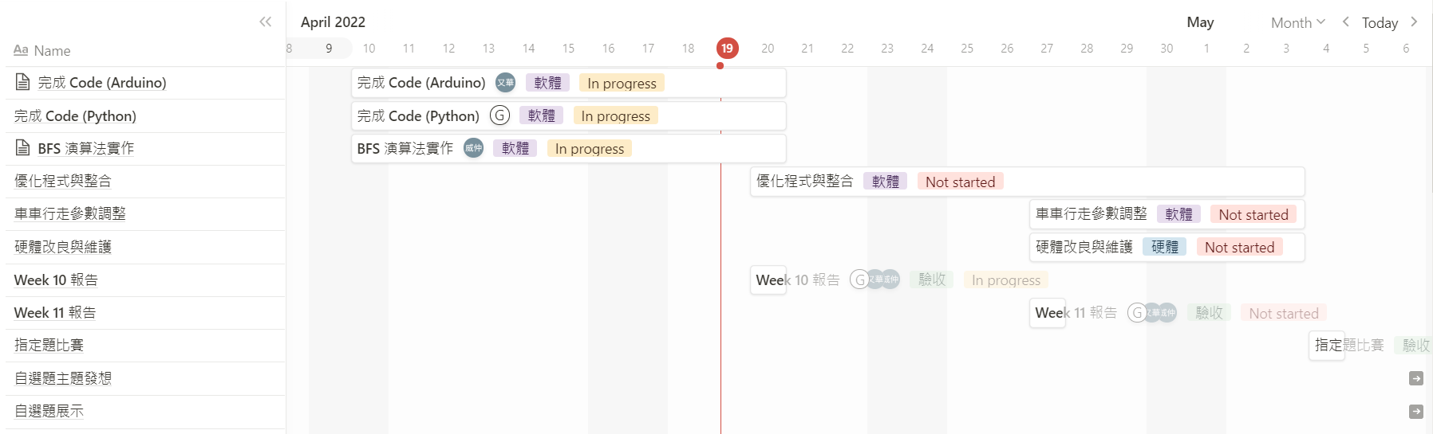
甘特圖

Slide 3
分工
陳又華：Arduino coding
陳冠穎：Python coding
陳威仲：Map Solving Algorithm Design

Slide 4
進度說明
完成C字形來回（可以藉由走過幾個node給指令）
完成遠端計分系統server連接，並成功上傳UID
可在整張地圖上跑最短路徑，並可以將csv讀入進行測試
指令控制增加了直走（ST）和迴轉（RE）
多指令控制（debugging）

Slide 5
遇到問題挑戰
藍芽傳輸速度
問題：兩個連續指令無法被車車分別開來
範例：開頭的"start"和設置初始轉向的"L"和"R"
現在解法：如果可以，盡量拉長兩個指令之間間隔的時間（約2～3秒）
Notes:
在時序圖中會傳兩個指令也是因為如此。

Slide 6
遇到問題挑戰
RFID掃描
問題：在正常運作一陣子之後即停止運動
現在解法：推論可能是RFID在經過一段時間沒有掃到卡片後會停止運作，重新開機即可
Notes:
檢查接線：部分的接線容易鬆脫，可以檢查是否有線落下，以及RFID板子上面的燈是否有亮，並參考接線表還原
檢查藍芽傳輸：將Arduino接到電腦上之後，檢查是否有出現Serial Output
若有，則代表BT.connect出問題
若無，則可能是RFID有問題，或者是code有問題，需進一步確認。

Slide 7
遇到問題挑戰
多重指令控制
問題：車子沒辦法停下，且有時候不依照指示前進。
現在解法：發現是程式碼邏輯上的問題，已經大致修復，但還沒有完整的地圖測試。

Slide 8
遇到問題挑戰
車子無故停下
問題：車子有時候在執行程式碼時，會停留在半路不做任何事情。
現在解法：目前還在釐清原因中。

Slide 9
遇到問題挑戰
電源焊點品質過差
問題：由於開關焊上電源的焊點容易在拔電池時被拔斷，因此常常重新焊接，導致焊點已累積過多焊錫，有接觸另一端導致短路的風險
現在解法：將原本上面的焊錫移除之後，重新焊接

Slide 10
遇到問題挑戰
限制總時間的演算法
問題：現在演算法可以找到最短跑完整張地圖的路徑，但可能無法在限定總時間找到所有寶藏
現在解法：預計會加入總花費時間的參數，目前正在撰寫程式碼中

